Slide 1
Git i Github

Slide 2


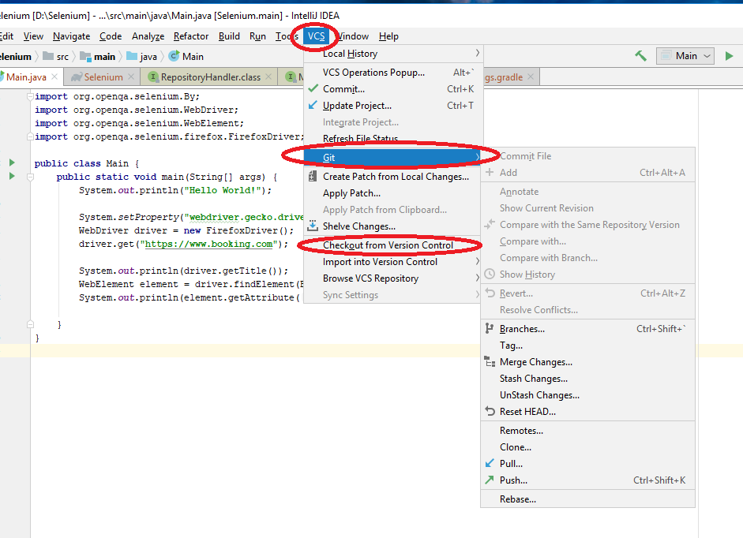
Github
Git to system kontroli wersji, a więc narzędzie do zarządzania historią kodu źródłowego.
GitHub (https://github.com) to usługa hostingowa dla repozytoriów Gitowych.
Więc nie są tym samym: Git jest narzędziem, a GitHub jest usługą, gdzie możemy trzymać projekty korzystające z Gita.
Integracja Pycharm, Github i Git

Slide 3
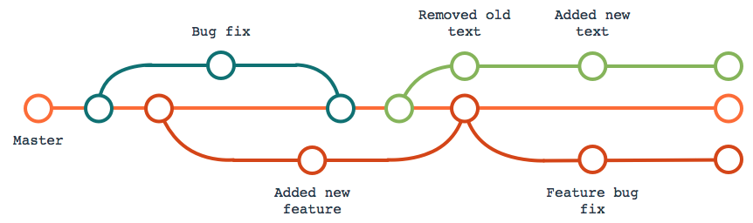
GIT
Git jest to narzędzie służące do kontroli wersji. Dzięki niemu kilka osób może pracować jednocześnie na tym samym repozytorium (i tym samym kodzie) i tworzyć zmiany. Każde repozytorium ma swoją gałąź (branch) główną zwaną zwykle master, od której developerzy tworzą własne gałęzie i dokonują w nich zmian. Po weryfikacji zmiany dołączają swoją gałąź do mastera (merge)
zmiana
branch
merge

Slide 4
GIT - KOMENDY
git clone <url repozytorium>, np:
git clone https://github.com/rokitka007/cucumber-java-selenium-webdriver-example
Ściągniecie zdalnego repozytorium (remote) do lokalnego repozytorium
git checkout <nazwa gałęzi (branch name)>, np:
git checkout kpopiela-test
Przejście na istniejący branch (w przykładzie o nazwie kpopiela-test). Oznacza to, że naszym aktywnym środowiskiem jest branch o podanej nazwie i na nim dokonujemy zmian. Branch ten różni się co do zawartości od brancha głównego – master
git checkout –b <nazwa gałęzi (branch name)>, np:
git checkout –b kpopiela-test
Stworzenie nowego brancha (w przykładzie o nazwie kpopiela-test) i przejście na nowostworzony branch.

Slide 5
GIT - KOMENDY
git branch
Wyświetl wszystkie istniejące branche w lokalnym repozytorium (tym, które jest ściągnięte na komputer)
git branch –A
Wyświetl wszystkie istniejące branche, zarówne te na lokalnym repozytorium, jak i te ze zdalnego. Branche z repozytorium zdalnego będą posiadały przedrostek remote/origin/
git status
Wyświetl nazwy wszystkich plików, w jakich zostały wykonane zmiany na danym branchu (jeśli będą czerwone oznacza to, że nie zostały dodane do zapisu (commit), jeśli będą zielone oznacza to, że zostały dodane do commita)
git add <file_name>, np.
git add src/test/java/com/automatedtest/sample/HomePageTest.java
Dodaj do zmiany(commita) plik o podanej nazwie (można podać kilka plików po spacji)

Slide 6
GIT - KOMENDY
git add -A
Dodaj do commit wszystkie pliki, w których dokonano jakichkolwiek zmian na tym branchu
git commit
Zapisz zmianę – należy podać jakikolwiek tytuł i zapisać plik zwany wiadomością zmiany (commit message)
git branch --set-upstream <moja zmiana> origin/<moja zmiana>
Stwórz branch o nazwie <moja zmiana> w repozytorium zdalnym (remote) i podepnij mój branch lokalny o nazwie <moja zmiana> do brancha zdalnego origin/<moja zmiana>
git push origin
Wypchnij zmianę do repozytorium zdalnego na branch o nazwie takiej samej jak w repozytorium lokalnym (branch musi istnieć)
git log
Wyświetl historię zmian (commitów)

Slide 7
GIT - KOMENDY
git diff <file_name>
Pokaż wszystkie zmiany, jakie zostały wykonane w pliku o nazwie file_name
git diff
Pokaż szystkie zmiany wykonane we wszystkich plikach na tym branchu
git fetch origin
Odśwież powiązanie ze zdalnym repozytorium (dzięki tej komendzie mamy pewność, że łączymy się z najnowszą wersją remote’a)
git pull
Zaciągnij zmiany ze zdalnego repozytorium (remote) na tym branchu (najczęściej używa się do update’u mastera)
git rebase <branch name>
Zmień branch bazowy (ten, od którego powstał branch). Najczęściej wychodzimy z mastera, więc aby mieć najświeszego mastera i upewnić się, że możemy spokojnie zmergować naszą zmianę wykonujemy serię komend, z której git rebase master jest ostatnia

Slide 8
GIT - KOMENDY
git merge <branch name>
Połącz aktualny branch z branchem o nazwie branch name. (w praktyce się już nie wykonuje ręcznie – zastąpiony w review boards)
Seria komend aby zupdate’ować mastera na swoim branchu o nazwie branch name po wykonaniu commita ze swoimi zmianami:
git checkout master
git fetch origin
git pull
git checkout <branch name>
git rebase master

Slide 9
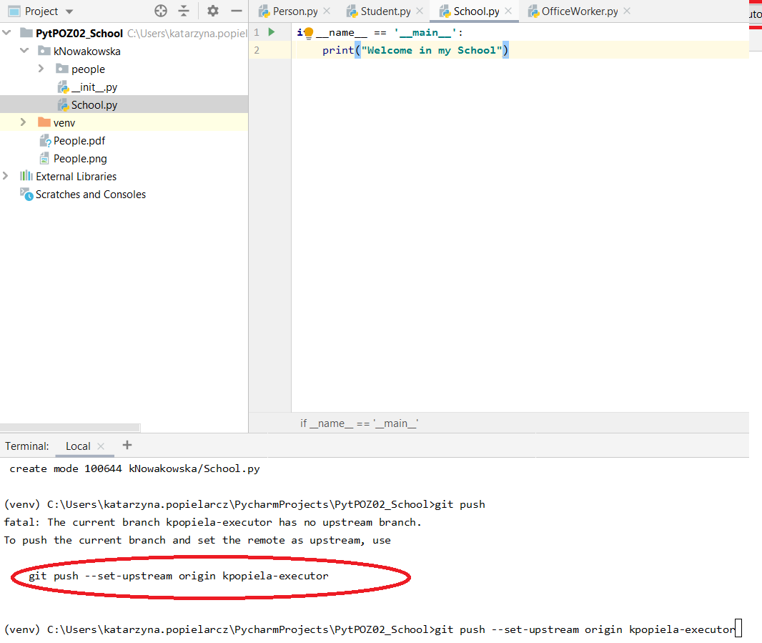
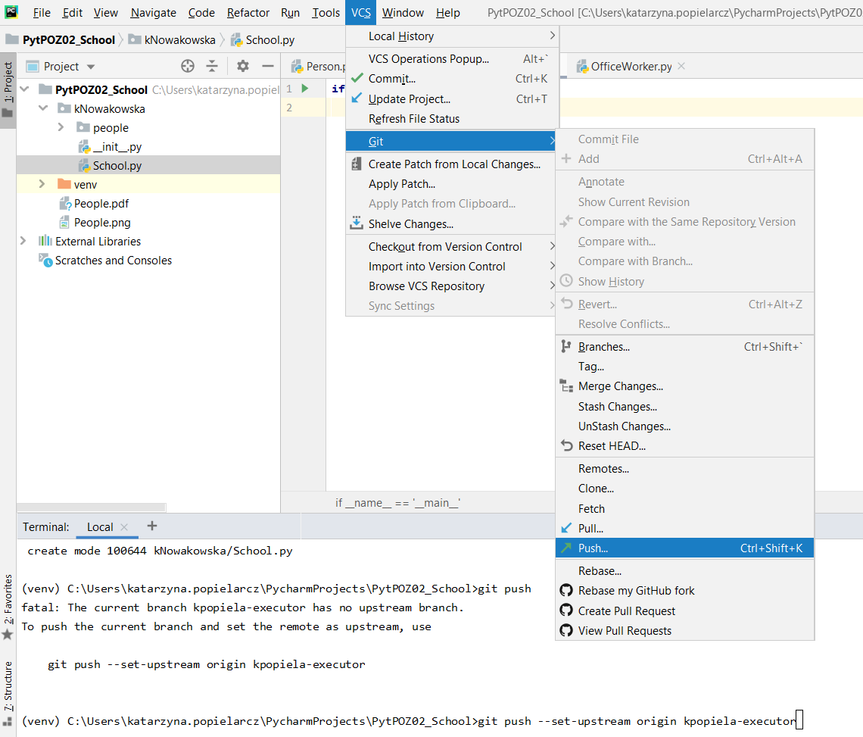
Tworzenie nowego PullRequestu
Po wprowadzeniu u scommitowaniu swoich zmian na branchu wrzucamy nasz branch na repozytorium komenda:
$ git push --set-upstream origin <branch_name>
lub za pomocą dostępnych komend w VCS

Slide 10
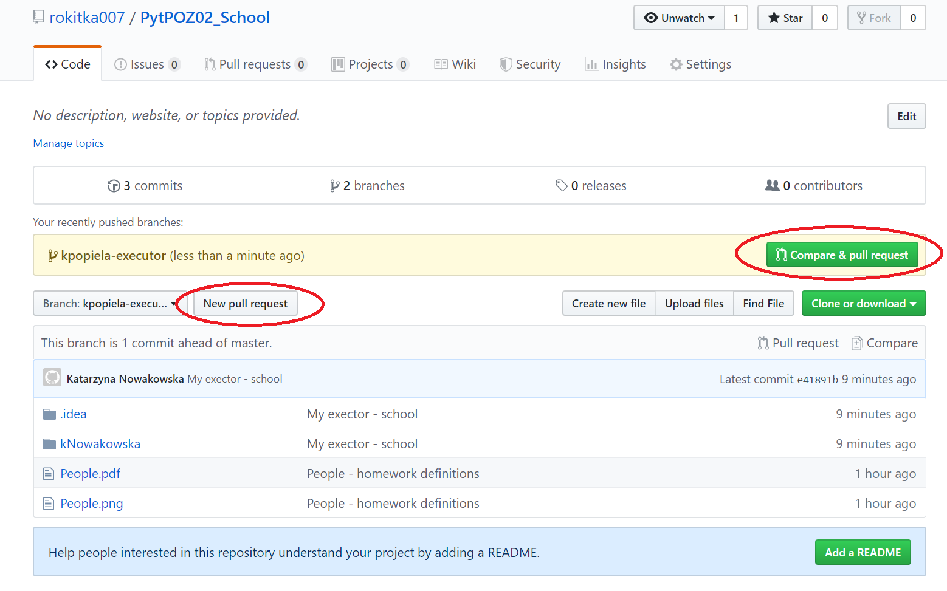
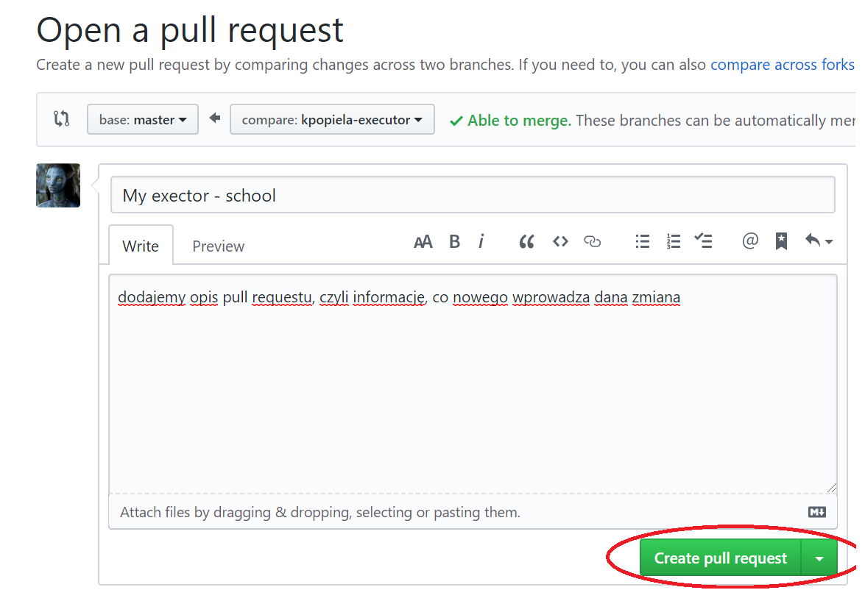
Tworzenie nowego PullRequestu
Po wrzuceniu zmian na repozytorium zobaczymy na głownej stronie projektu informację, że wrzucony został nowy branch, a obok pojawią się przyciski do stworzenia nowego pull requesta. Dodajemy opis zmiany i tworzymy nowy Pull Request. Gotowe! Kolega z zespołu może wykonac review

Slide 11
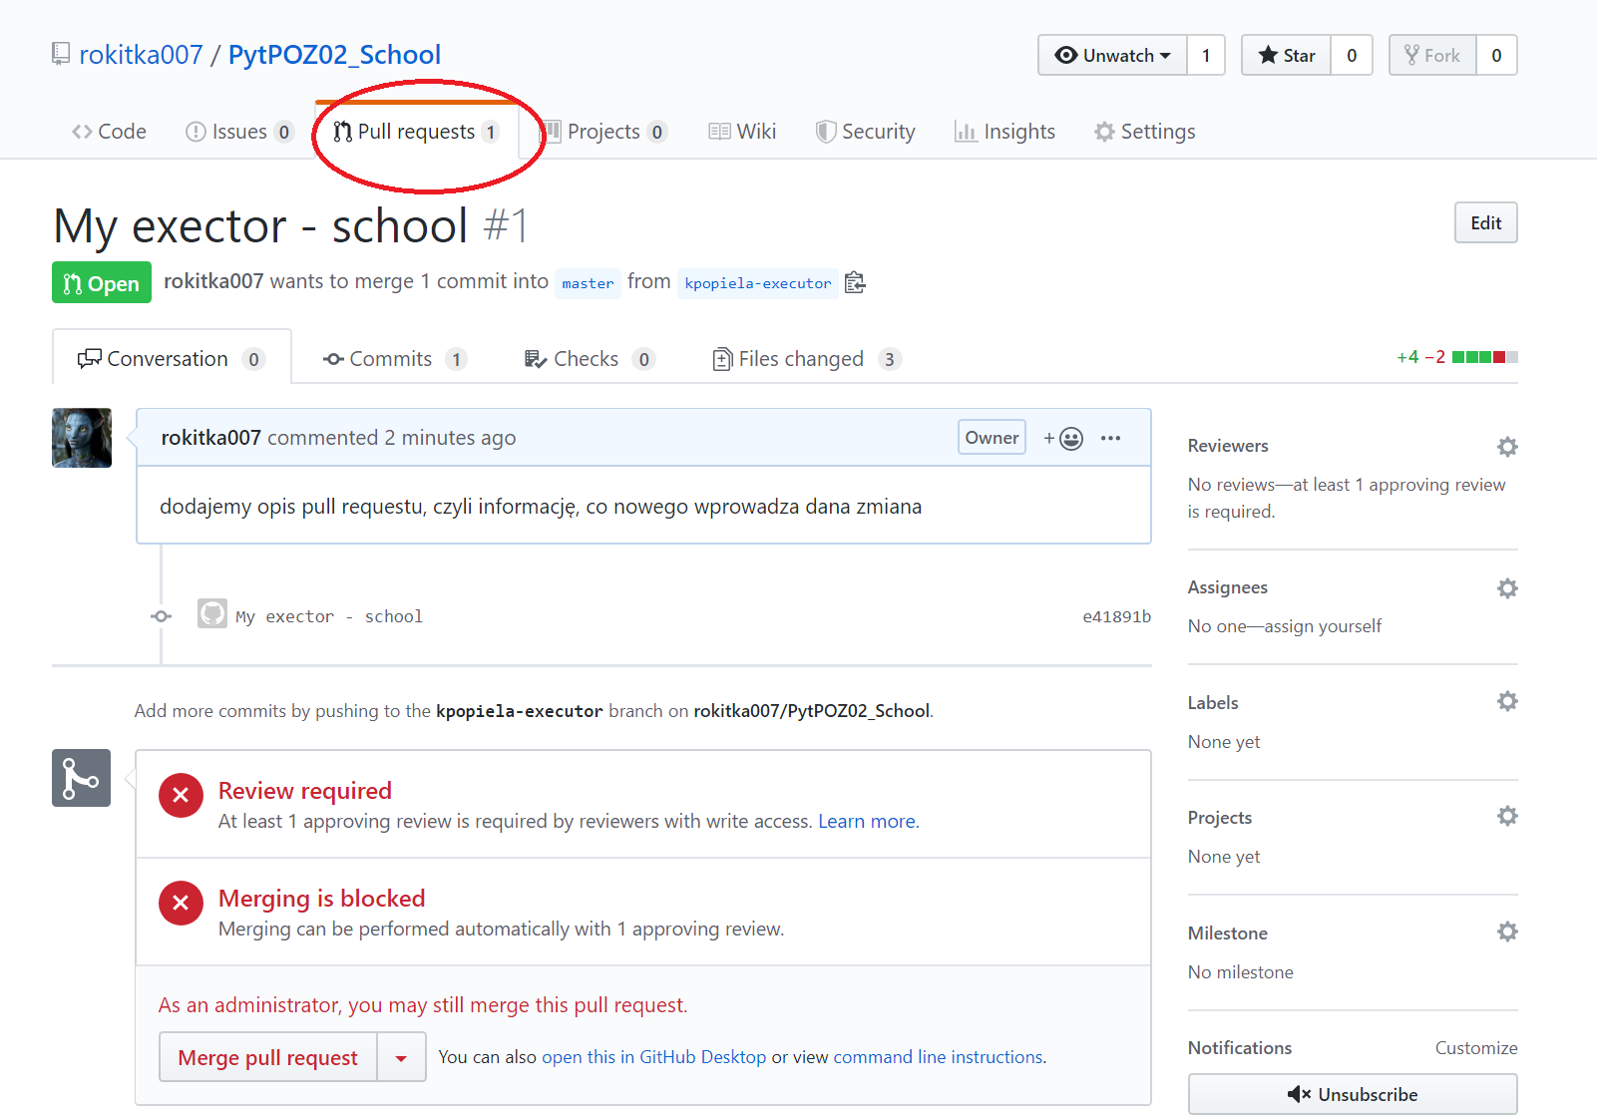
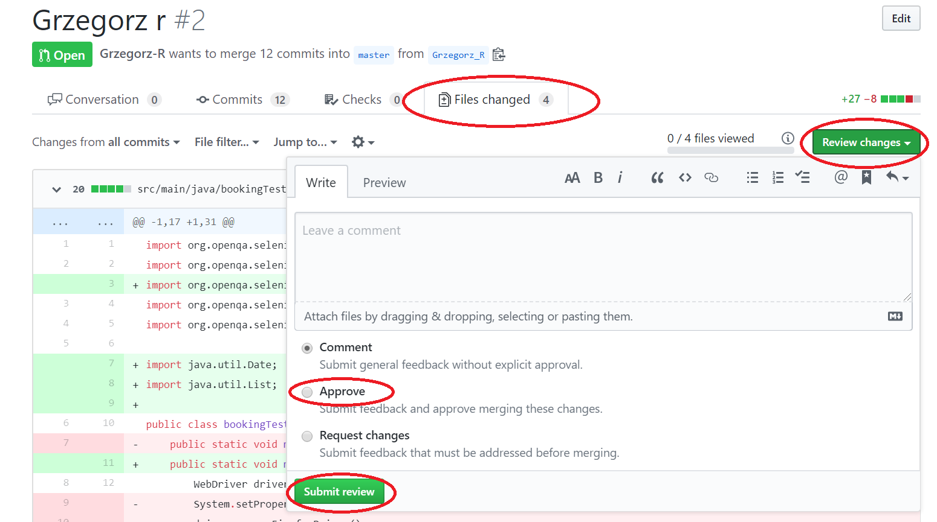
Review PullRequestu
Review może wykonać kolega z zespołu, ale nie osoba, która go stworzyła. Pull requesty widoczne sa w zakładce Pull Requests naszego repo, a review dokonu

Slide 12
Dziękuję za uwagę
k.nowakowska2020@op.pl

